Slide 1
Una Guía Práctica para Entender, Evaluar y Manejar el Dolor Neuropático

Slide 2
Comité de Desarrollo
Mario H. Cardiel, MD, MSc
Rheumatologist
Morelia, Mexico
Andrei Danilov, MD, DSc
Neurologist
Moscow, Russia
Smail Daoudi, MD
Neurologist
Tizi Ouzou, Algeria
João Batista S. Garcia, MD, PhD
Anesthesiologist
São Luis, Brazil
Yuzhou Guan, MD
Neurologist
Beijing, China
Jianhao Lin, MD
Orthopedist
Beijing, China
Supranee Niruthisard, MD
Pain Specialist
Bangkok, Thailand
Germán Ochoa, MD
Orthopedist
Bogotá, Colombia
Milton Raff, MD, BSc
Consultant Anesthetist
Cape Town, South Africa
Raymond L. Rosales, MD, PhD
Neurologist
Manila, Philippines
Jose Antonio San Juan, MD
Orthopedic Surgeon
Cebu City, Philippines
Ammar Salti, MD
Consultant Anesthetist
Abu Dhabi, United Arab Emirates
Xinping Tian, MD
Rheumatologist
Beijing, China
Işin Ünal-Çevik, MD, PhD
Neurologist, Neuroscientist and Pain Specialist
Ankara, Turkey
Este programa fue patrocinado por Pfizer Inc.
Notes:
Notas del Conferencista
Por favor reconoce a los miembros del comité de desarrollo.

Slide 3
Objetivos de Aprendizaje
Al terminar este módulo, los participantes serán capaces de:
Explicar la patofisiología del Dolor Neuropático
Discutir la prevalencia del Dolor Neuropático
Aplicar una sencilla técnica de diagnóstico para diagnosticar Dolor Neuropático
Entender el impacto del Dolor Neuropático y sus comorbilidades en el funcionamiento del paciente y en su calidad de vida
Seleccionar las estrategias farmacológicas y no-farmacológicas apropiadas para el manejo del Dolor Neuropático
Saber cuándo referir a los pacientes a un especialista
Notes:
Notas del Conferencista
Revisa los objetivos de aprendizaje de esta sesión. Pregunta a los participantes si tienen alguna meta adicional.

Slide 4
EPIDEMIOLOGÍA

Slide 5
General

Slide 6
5–20% de la Población General Puede Padecer Dolor Neuropático
Resumen de Estudios de Prevalencia Seleccionados
Adapted from: Bouhassira D et al. Pain 2008; 136(3):380-7; de Moraes Vieira EB et al. J Pain Symptom Manage 2012; 44(2):239-51; Elzahaf RA et al. Pain Pract 2013; 13(3):198-205; Johayon MM, Stingl C. Psychiatr Res 2012; 46(4):444-50; Torrance N et al. J Pain 2006;7(4):281-9; Toth C et al. Pain Med 2009; 10(5):918-29;
Notes:
Notas del Conferencista
Se estima que 5–20% de la Población General puede padecer Dolor Neuropático Crónico .
Esta slide resume los resultados de estudios de prevalencia seleccionados que muestran la prevalencia de dolor crónico y de Dolor Neuropático crónico en las poblaciones estudiadas. Estos estudios cubren una amplia variedad de áreas geográficas incluyendo Brasil, Canadá, Francia, Alemania, Libia y el Reino Unido.
de Moras Vieira y colegas encuestaron 1597 personas en São Luís, Brasil y determinaron que 10% padecía dolor crónico con características neuropáticas.
Torrance et al, enviaron cuestionarios por correo que incluían la Evaluación de Síntomas y Signos Neuropáticos de Leeds (S-LANSS) para auto-completar, a una muestra aleatoria de 6000 adultos de seis prácticas familiares en Aberdeen, Leeds y Londres y el Reino Unido. Sus resultados indicaron que 8% de los más de 3000 entrevistados tenían Dolor Neuropático.
El estudio más grande, realizado por Bouhassira et al en Francia, encontró que 7% de 23,712 entrevistados con cuestionarios enviados aleatoriamente a miembros de la población francesa tenían dolor crónico con características neuropáticas.
Ohayon y colegas entrevistaron telefónicamente a una muestra aleatoria de 3011 adultos alemanes (≥15 años) y determinaron que 7% padecían dolor crónico con características de dolor neuropático.
Un estudio canadiense, realizado por Toth et al, encontró una prevalencia mucho mayor de Dolor Neuropático en su encuesta telefónica de 1207 personas seleccionadas aleatoriamente de familias urbanas y rurales en un provincia canadiense. En este estudio, el uso telefónico del cuestionario de Dolor neuropático en 4 preguntas (DN4) identificó síntomas de dolor neuropático en 18% de la población del estudio.
Finalmente, Elzahaf y colegas realizaron 104 entrevistas telefónicas con sujetos de la ciudad de Derna City, Libia usando el cuestionario S-LANSS en árabe e identificaron que el 21% de los sujetos tiene dolor neuropático.
Referencias
Bouhassira D et al. Prevalence of chronic pain with neuropathic characteristics in the general population. Pain 2008; 136(3):380-7.
de Moraes Vieira EB et al. Prevalence, characteristics, and factors associated with chronic pain with and without neuropathic characteristics in São Luís, Brazil. J Pain Symptom Manage 2012; 44(2):239-51.
Elzahaf RA et al. Translation and linguistic validation of the self-completed Leeds Assessment of Neuropathic Symptoms and Signs (S-LANSS) scale for use in a Libyan population. Pain Pract 2013; 13(3):198-205.
Ohayon MM, Stingl C. Prevalence and comorbidity of chronic pain in the German general population. Psychiatr Res 2012; 46(4):444-50;
Torrance N et al. The epidemiology of chronic pain of predominantly neuropathic origin. Results from a general population survey. J Pain 2006; 7(4):281-9.
Toth C et al. The prevalence and impact of chronic pain with neuropathic pain symptoms in the general population.Pain Med 2009; 10(5):918-29.

Slide 7
El Dolor Neuropático es Prevalente en un Amplio Rango de Padecimientos Diferentes
% afectados por Dolor
Neuropático Periférico
Padecimiento
% afectados por Dolor
Neuropático Central
11–26%¹
Diabetes
Accidente vascular cerebral
8%⁹
~33%²
Cáncer
Lesión de la médula espinal
75%¹⁰
35–53%^{3–5}
VIH
Esclerosis múltiple
~55%¹¹
20–43% de pacientes con mastectomía^{6,7}
Post-quirúrgico
Hasta 37%⁸
Lumbalgia crónica
7–27% de pacientes con herpes zoster¹
Neuralgia Postherpética
VIH = virus de inmunodeficiencia humano
1. Sadosky A et al. Pain Pract 2008; 8(1):45-56; 2. Davis MP, Walsh D. Am J Hosp Palliat Care 2004; 21(2):137-42; 3. So YT et al. Arch Neurol 1988; 45(9):945-8; 4. Schifitto G et al. Neurology 2002; 58(12):1764-8; 5. Morgello S et al. Arch Neurol 2004; 61(4):546-51; 6. Stevens PE et al. Pain 1995; 61(1):61-8; 7. Smith WC et al. Pain 1999; 83(1):91-5; 8. Freynhagen R et al. Curr Med Res Opin 2006; 22(10):1911-20; 9. Andersen G et al. Pain 1995; 61(2):187-93; 10. Siddall PJ et al. Pain. 2003; 103(3):249-57; 11. Rae-Grant AD et al. Mult Scler 1999; 5(3):179-83.
Notes:
Notas del Conferencista
Esta slide contiene una secuencia animada para detallar los datos de la prevalencia de Dolor Neuropático en diferentes estados de dolor. Al hacer clic en esta slide aparecerán los componentes de la imagen uno a uno.
El Dolor Neuropático es altamente prevalente en un amplio rango de condiciones diferentes. Esta slide incluye ejemplos de algunas de las causas subyacentes de Dolor Neuropático (divididas de acuerdo con Dolor Neuropático periférico y Dolor Neuropático Central) y brinda datos de la prevalencia de cada uno:
Diabetes: 11–26% (mejor estimación 15%) de los pacientes con diabetes desarrollan neuropatía diabética periférica dolorosa¹
Cáncer: El Dolor Neuropático afecta aproximadamente una tercera parte (33%) de los pacientes con cáncer²
VIH: polineuropatía sensorial distal puede estar presente en 35–55% de los pacientes con VIH³⁻⁵
Dolor post-quirúrgico: el Dolor Neuropático puede estar presente en 20–43% de las pacientes con mastectomía^{6,7}
Radiculopatía (Lumbalgia): el Dolor Neuropático afecta hasta al 37% de los pacientes con lumbalgia crónica⁸
Neuralgia postherpética: se estima que ocurre en 7–27% de los pacientes que desarrollan herpes. La prevalencia aumenta con la edad ya que 25–50% de los pacientes >50 años con herpes zoster desarrollan neuralgia postherpética¹²
Accidente vascular cerebral: el Dolor Neuropático afecta al 8% de los pacientes post-accidente vascular cerebral⁹
Lesión de la médula espinal : el Dolor Neuropático afecta al 75% de los pacientes con lesión de la médula espinal¹⁰
Esclerosis múltiple: el Dolor Neuropático afecta ~55% de los pacientes con esclerosis múltiple¹¹
Referencias
Sadosky A et al. A review of the epidemiology of painful diabetic peripheral neuropathy, postherpetic neuralgia, and less commonly studied neuropathic pain conditions. Pain Pract 2008; 8(1):45-56.
Davis MP, Walsh D. Epidemiology of cancer pain and factors influencing poor pain control. Am J Hosp Palliat Care 2004; 21(2):137-42.
So YT et al. Peripheral neuropathy associated with acquired immunodeficiency syndrome. Prevalence and clinical features from a population-based survey. Arch Neurol 1988; 45(9):945-8.
Schifitto G et al. Incidence of and risk factors for HIV-associated distal sensory polyneuropathy..Neurology 2002; 58(12):1764-8.
Morgello S et al. HIV-associated distal sensory polyneuropathy in the era of highly active antiretroviral therapy: the Manhattan HIV Brain Bank. Arch Neurol 2004; 61(4):546-51.
Stevens PE et al. Prevalence, characteristics, and impact of postmastectomy pain syndrome: an investigation of women's experiences. Pain 1995; 61(1):61-8.
Smith WC et al. A retrospective cohort study of post mastectomy pain syndrome. Pain 1999; 83(1):91-5.
Freynhagen R et al. painDETECT: a new screening questionnaire to identify neuropathic components in patients with back pain. Curr Med Res Opin 2006; 22(10):1911-20.
Andersen G et al. Incidence of central post-stroke pain. Pain 1995; 61(2):187-93.
Siddall PJ et al. A longitudinal study of the prevalence and characteristics of pain in the first 5 years following spinal cord injury. Pain 2003; 103(3):249-57.
Rae-Grant AD et al. Sensory symptoms of multiple sclerosis: a hidden reservoir of morbidity. Mult Scler 1999; 5(3):179-83.

Slide 8
Los Pacientes que Padecen Dolor Neuropático en Atención Primaria Representan una Amplia Variedad de Etiologías
La incidencia de dolor neuropático de espalda puede ser sobre-estimada debido a las definiciones del estudio.
Adapted from: Hall GC et al. BMC Fam Pract 2013; 14:28.
Notes:
Notas del Conferencista
Los pacientes que presentan Dolor Neuropático en Atención Primaria representan una amplia variedad de etiologías. Sin embargo, se cree que algunas de las causas más comunes de Dolor Neuropático son dolor de espalda, Neuralgia Postherpética y Neuropatía Diabética Periférica Dolorosa .
La incidencia anual de estos padecimientos fue calculada a partir de la Base de Datos de Investigación de la Práctica General del Reino Unido identificando a pacientes con los siguientes códigos:
Dolor de espalda: código de Dolor de espalda más un código de neuropatía o Dolor Neuropático en el término de 28 días, o un código de radiculopatía o dolor de espalda con un tratamiento específico para Dolor Neuropático (más que tratamiento para dolor general) iniciado en el término de 28 días de la fecha del dolor de espalda
Neuropatía Diabética Periférica Dolorosa: código específico de Neuropatía Diabética Dolorosa, o un código de diabetes y un código general de dolor neuropático, o un código de Neuropatía diabética (o diabetes y neuralgia) con una prescripción para un tratamiento de Dolor Neuropático iniciado en el término de 28 días de la fecha del código de la neuropatía /neuralgia
Neuralgia Postherpética: código específico de Neuralgia Postherpética, o un código de zoster agudo más un código de neuropatía , o Dolor Neuropático, entre 3 y 6 meses después de el primer ingreso de zoster agudo
Dolor de extremidad fantasma: código específico de Dolor de extremidad fantasma, o un código de amputación más un código de neuropatía o Dolor Neuropático entre tres y 24 meses después del primer código de amputación.
Sin embargo, es importante mencionar que esta definición puede haber resultado en la sobre estimación de la incidencia de dolor neuropático de espalda porque la definición del estudio carecía de especificidad. Por ejemplo, los pacientes con dolor de espalda o radiculopatía tratados con tramadol habrían sido incluidos en el análisis aunque tramadol también es usado generalmente en dolor nociceptivo.
Referencia
Hall GC et al. An observational descriptive study of the epidemiology and treatment of neuropathic pain in a UK general population. BMC Fam Pract 2013; 14:28.

Slide 9
Prevalencia de Neuropatía Diabética Periférica Dolorosa en Diabetes Tipo 2
26% tenían Neuropatía Diabética Periférica Dolorosa
Asociada con menor calidad de vida
80% de los pacientes reportan dolor moderado a severo
Davies M et al. Diabetes Care 2006; 29(7):1518-22.
Notes:
Notas del Conferencista
La Neuropatía Diabética Dolorosa es común. En un estudio de pacientes tipo 2 en clínicas de Atención Primaria de Swansea, Davies et al se reportó una tasa de prevalencia del 26% para Neuropatía Diabética Dolorosa que estuvo asociada con una menor calidad de vida. Además, de estos pacientes, la vasta mayoría reportaron dolor moderado a severo.
Referencia
Davies M et al. The prevalence, severity, and impact of painful diabetic peripheral neuropathy in type 2 diabetes. Diabetes Care 2006; 29(7):1518-22.

Slide 10
La Prevalencia de Neuropatía Periférica entre Adultos de 40 Años y Mayores Aumenta con el estatus Diabético Positivo y la Edad
Total
40–64
65+
Fuente: Encuesta Nacional de Examen de Salud y Nutrición (NHANES). 1999–2004.
Las personas sintomáticas reportaron entumecimiento/pérdida de sensaciones o sensaciones dolorosas/hormigueo en los pies durante los últimos 3 meses; edad-sexo ajustado a la población estándar del año 2000 de los Estados Unidos.
Pfizer Medical Division. The Burden of Pain Among Adults in the United States. Pfizer Inc.; New York, NY: 2008.
Notes:
Notas del Conferencista
Esta slide muestra la prevalencia de Neuropatía Periférica entre adultos de 40 años de edad y mayores de acuerdo con datos de NHANES. NHANES, realizado por el Centro Nacional de Estadísticas de Salud (NCHS, por sus siglas en inglés), una parte de los Centros para el Control y Prevención de Enfermedades (CDC), es una encuesta de una muestra diseñada para obtener información representativa a nivel nacional sobre la salud y nutrición de la población civil, no institucionalizada de los Estados Unidos. Los participantes de la encuesta son entrevistados cara a cara en sus hogares para obtener información sobre su historia de salud, comportamientos de salud y factores de riesgo. Después de la entrevista, los participantes son sometidos a un examen físico en un centro de examen móvil.
NHANES es realizado en ciclos de dos-años. Los resultados de la encuesta 1999–2004 son el acumulado de tres reportes de NHANES (1999–2000, 2001–2002, 2003–2004). En el ciclo 2003–2004, 5041 adultos de 20 años y mayores fueron muestreados. Esto incluyó 1494 personas de 65 años de edad y mayores. Los datos acumulados de 1999–2004 incluyen datos de 9970 adultos de 40 años y mayores que fueron muestreados.
Esta gráfica muestra que de acuerdo con los datos de NHANES, la prevalencia de Neuropatía Periférica entre adultos de 40 años de edad y mayores aumenta por el estatus diabético positivo y la edad.
Referencia
Pfizer Medical Division. The Burden of Pain Among Adults in the United States. Pfizer Inc.; New York, NY: 2008.

Slide 11
Hasta 26% de las Personas con Diabetes Desarrollan Neuropatía Diabética Periférica Dolorosa ¹
Prevalencia Estimada de Diabetes²
 | 2000 | 2030
América | 33,016,000 | 66,812,000
África | 7,020,000 | 18,324,000
Este del Mediterráneo | 15,188,000 | 42,600,000
Europa | 33,332,000 | 47,973,000
Asia del Sur-Oriental | 46,903,000 | 119,541,000
Pacífico Occidental | 35,771,000 | 71,050,000
A nivel mundial | 171,000,000 | 366,000,000
Sadosky A et al. Pain Pract 2008; 8(1):45-56;
World Health Organization. Country and Regional Data on Diabetes. Available at: http://www.who.int/diabetes/facts/world_figures/en/. Accessed: August 23, 2013.
Notes:
Notas del Conferencista
Esta slide muestra la prevalencia estimada de diabetes en varias partes del mundo en 2000 y la prevalencia proyectada en el año 2030. Los datos indican que la prevalencia de diabetes aumentará drásticamente para el año 2030. Esto es importante porque se estima que 11 a 26% de las personas con diabetes desarrollarán Neuropatía Diabética Periférica Dolorosa. La alta frecuencia de Neuropatía Diabética Periférica debe ser considerada una justificación importante para estudios posteriores diseñados para evaluar su contribución a la carga general de Dolor Neuropático.
La neuropatía diabética es una complicación tardía de la diabetes mellitus que resulta de menor flujo sanguíneo y altos niveles de azúcar en la sangre. Estudios de cohortes con diabetes indican que la prevalencia de polineuropatía diabética aumenta con la edad, duración de la diabetes, y empeoramiento de la tolerancia a la glucosa. Estos son probablemente los mismos Factores de Riesgo asociados con Neuropatía Diabética Periférica Dolorosa.
Referencias
Sadosky A et al. A review of the epidemiology of painful diabetic peripheral neuropathy, postherpetic neuralgia, and less commonly studied neuropathic pain conditions. Pain Pract 2008; 8(1):45-56.
World Health Organization. Country and Regional Data on Diabetes. Available at: http://www.who.int/diabetes/facts/world_figures/en/. Accessed: August 23, 2013.

Slide 12
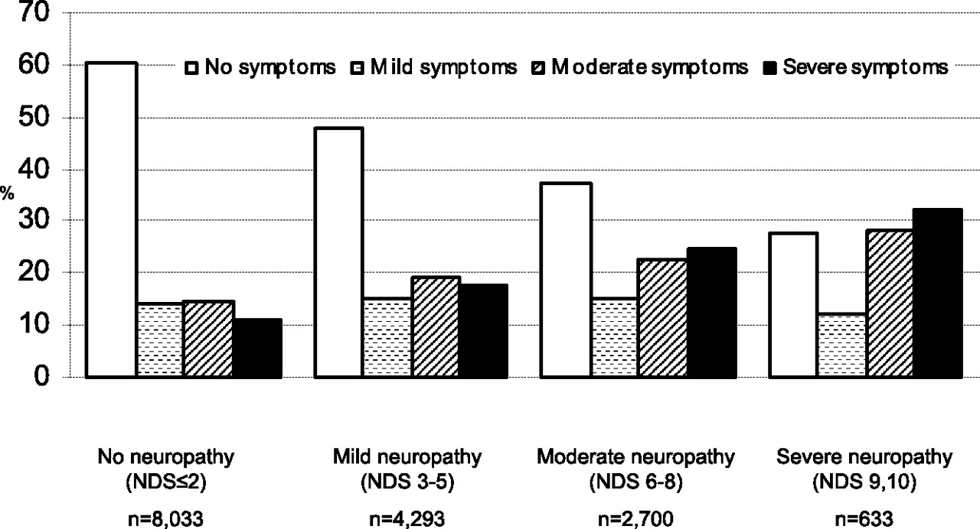
Los pacientes con Neuropatía Severa Tienden Más a Experimentar Dolor Relacionado con Neuropatía Diabética Periférica
Porcentaje de Prevalencia de Síntomas Neuropáticos en 15,659 Pacientes Diabéticos Caracterizados por su Nivel de Neuropatía Clínica
REAHACER IMAGEN
NDS = puntaje de discapacidad por neuropatía
Abbott CA et al. Diabetes Care 2011; 34(10):2220-4.
Notes:
Notas del Conferencista
Abbott et al realizó un estudio de observación para evaluar la prevalencia de síntomas neuropáticos dolorosos, la relación entre los síntomas y la severidad clínica de la neuropatía , y el rol del tipo de diabetes, sexo, y etnicidad en neuropatía dolorosa en la población diabética general. En general, los resultados mostraron que los pacientes con Neuropatía Severa tienden más a experimentar dolor relacionado con Neuropatía Diabética Periférica .
El estudio incluyó 15,692 Pacientes Diabéticos que recibían atención de salud basada en la comunidad en el noroeste Inglaterra. La Neuropatía Diabética Dolorosa fue evaluada usando el puntaje de síntomas de neuropatía (NSS, por sus siglas en inglés) y el puntaje de discapacidad por neuropatía (NDS, por sus siglas en inglés).
La prevalencia de síntomas dolorosos (NSS ≥5) y Neuropatía Diabética Dolorosa (NSS ≥5 y NDS ≥3) fue de 34% y 21%, respectivamente. Ocurrieron síntomas dolorosos en 26% de los pacientes sin neuropatía (NDS ≤2) y en 60% de los pacientes con Neuropatía Severa (NDS >8). El riesgo de Síntomas Neuropáticos dolorosos en Diabetes Tipo 2 fue del doble que el de diabetes tipo 1 (razón de momios [OR] = 2.1 [95% intervalo de confianza 1.7–2.4], p <0.001). Las mujeres tuvieron un aumento del 50% en el riesgo ajustado de síntomas dolorosos en comparación con los hombres (OR = 1.5 [1.4–1.6], p <0.0001). A pesar de la menor presencia de neuropatía en Asiáticos del Sur (14%) que en Europeos (22%) y Caribeños Africanos (21%) (p <0.0001), los síntomas dolorosos fueron mayores en los Asiáticos del Sur (38% vs. 34% vs. 32%, p <0.0001). Los Asiáticos del Sur sin neuropatía mantuvieron un riesgo de síntomas de neuropatía dolorosa 50% mayor en comparación con otros grupos étnicos (p <0.0001).
En general, los datos mostraron que una tercera parte de todos los Pacientes Diabéticos basados en la comunidad tienen síntomas de neuropatía dolorosa, independientemente de su déficit neuropático. La Neuropatía Diabética Dolorosa fue más prevalente en pacientes con Diabetes Tipo 2, mujeres y personas de origen de Asia del Sur. Estos datos destacan que importante morbilidad importante está asociada con neuropatía dolorosa e identifican grupos clave que justifican la evaluación/detección de Neuropatía Diabética Dolorosa.
Referencia
Abbott CA et al. Prevalence and characteristics of painful diabetic neuropathy in a large community-based diabetic population in the U.K. Diabetes Care 2011; 34(10):2220-4.

Slide 13
Los Factores de Riesgo de Neuropatía Diabética Dolorosa Incluyen Género, Etnicidad y Diabetes Tipo 2
OR = razón de momios; IC= intervalo de confianza
Abbott CA et al. Diabetes Care 2011; 34(10):2220-4.
Notes:
Notas del Conferencista
Abbott et al realizó un estudio de observación para evaluar la prevalencia de síntomas neuropáticos dolorosos, la relación entre los síntomas y la severidad clínica de la neuropatía , y el rol del tipo de diabetes, sexo, y etnicidad en neuropatía dolorosa en la población diabética general. En general, los resultados mostraron que los pacientes con Neuropatía Severa tienden más a experimentar dolor relacionado con Neuropatía Diabética Periférica .
El estudio incluyó 15,692 Pacientes Diabéticos que recibían atención de salud basada en la comunidad en el noroeste Inglaterra. La Neuropatía Diabética Dolorosa fue evaluada usando el puntaje de síntomas de neuropatía (NSS, por sus siglas en inglés) y el puntaje de discapacidad por neuropatía (NDS, por sus siglas en inglés).
La prevalencia de síntomas dolorosos (NSS ≥5) y Neuropatía Diabética Dolorosa (NSS ≥5 y NDS ≥3) fue de 34% y 21%, respectivamente. Ocurrieron síntomas dolorosos en 26% de los pacientes sin neuropatía (NDS ≤2) y en 60% de los pacientes con Neuropatía Severa (NDS >8). El riesgo de Síntomas Neuropáticos dolorosos en Diabetes Tipo 2 fue del doble que el de diabetes tipo 1 (razón de momios [OR] = 2.1 [95% intervalo de confianza 1.7–2.4], p <0.001). Las mujeres tuvieron un aumento del 50% en el riesgo ajustado de síntomas dolorosos en comparación con los hombres (OR = 1.5 [1.4–1.6], p <0.0001). A pesar de la menor presencia de neuropatía en Asiáticos del Sur (14%) que en Europeos (22%) y Caribeños Africanos (21%) (p <0.0001), los síntomas dolorosos fueron mayores en los Asiáticos del Sur (38% vs. 34% vs. 32%, p <0.0001). Los Asiáticos del Sur sin neuropatía mantuvieron un riesgo de síntomas de neuropatía dolorosa 50% mayor en comparación con otros grupos étnicos (p <0.0001).
En general, los datos mostraron que una tercera parte de todos los Pacientes Diabéticos basados en la comunidad tienen síntomas de neuropatía dolorosa, independientemente de su déficit neuropático. La Neuropatía Diabética Dolorosa fue más prevalente en pacientes con Diabetes Tipo 2, mujeres y personas de origen de Asia del Sur. Estos datos destacan que importante morbilidad importante está asociada con neuropatía dolorosa e identifican grupos clave que justifican la evaluación/detección de Neuropatía Diabética Dolorosa.
Referencia
Abbott CA et al. Prevalence and characteristics of painful diabetic neuropathy in a large community-based diabetic population in the U.K. Diabetes Care 2011; 34(10):2220-4.

Slide 14
Factores de Riesgo Vasculares y Neuropatía Diabética
1.57
Hipertensión
n = 1101 con diabetes tipo 1 Seguimiento: 7.3 ± 0.6 años
Fumar
1.38
A1C
1.48
Cambio en A1C
1.36
Duración de la diabetes
1.40
1.27
Modelo 1:
Sin enfermedad cardiovascular y retinopatía
IMC
Triglicéridos
1.21
Colesterol total
1.15
OR (95% CI)
A1C = hemoglobina glucosilada; IMC = índice de masa corporal; IC= intervalo de confianza; OR = razón de momios
Tesfaye S et al. N Engl J Med 2005; 352(4):341-50.
Notes:
Notas del Conferencista
El estudio Eurodiab dio seguimiento a 1100 pacientes con diabetes tipo 1 por 7.3 años buscando un nuevo diagnóstico de neuropatía.
Los autores reportaron que aparte de los Factores de Riesgo bien establecidos (ej: control glucémico basal, cambio en el control de la glucosa durante los 7 años y duración de la diabetes), los marcadores tradicionales de enfermedad macrovascular y resistencia a la insulina incluyendo hipertensión, fumar, IMC, triglicéridos y colesterol fueron importantes factores de riesgo independientes para el desarrollo de neuropatía .
Es así que el manejo de la neuropatía no debe concentrarse solamente en el control glucémico sino en el manejo efectivo de los factores de riesgo cardiovasculares.
Referencia
Tesfaye S et al. Vascular risk factors and diabetic neuropathy. N Engl J Med 2005; 352(4):341-50.

Slide 15
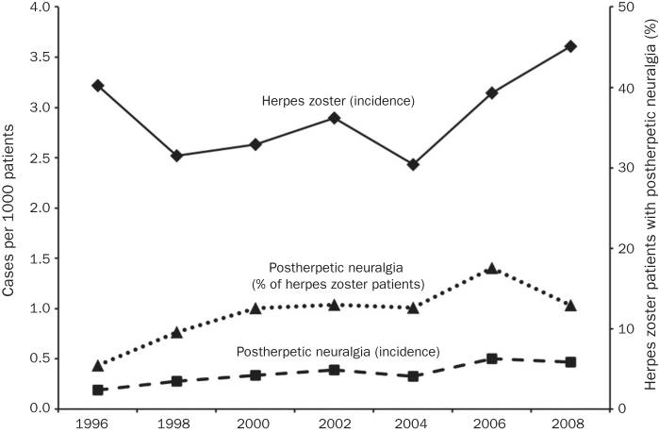
La Incidencia de Herpes Zoster y Neuralgia Postherpética Puede Estar Aumentando
REDO IMAGE
REAHACER IMAGEN
Incidencia anual de herpes zoster, incidencia anual de Neuralgia Postherpética, y porcentaje de pacientes con herpes zoster que desarrollaron Neuralgia Postherpética en Harvard Vanguard Medical Associates, 1996-2008. La cifra está ajustada por edad y sexo del Censo de los Estados Unidos del año 2000 .
Klompas M et al. Mayo Clin Proc 2011; 86(12):1146-53.
Notes:
Notas del Conferencista
Klompas et al trataron de identificar cada caso de herpes zoster y Neuralgia Postherpética que surgiera entre el 1 de enero y el 31 de diciembre de 2008, en el registro médico electrónico de una práctica ambulatoria de 560,000-pacietes usando una serie de códigos diagnósticos; los intervalos entre los reportes de herpes zoster; y las prescripciones de analgésicos, anticonvulsivos, y antidepresivos. La sensibilidad y valor predictivo positivo de cada criterio de evaluación fue evaluada por medio de revisión del registro médico y luego integró múltiples criterios a algoritmos combinados para optimizar la sensibilidad y valor predictivo positivo. Los algoritmos optimizados fueron aplicados a los datos históricos del paciente abarcando del 1 de enero de 1996, al 31 de diciembre de 2008, para evaluar los cambios en la incidencia anual de Neuralgia Postherpética.
Su análisis mostró que entre 1996 y 2008, la incidencia anual de Neuralgia Postherpética ajustada por edad y sexo aumentó de 0.18 a 0.47 casos por 1000 pacientes, y el porcentaje de pacientes con herpes zoster que progresaron a Neuralgia Postherpética aumentó de 5.4% a 17.6% y concluyó que en general, la Incidencia de Neuralgia Postherpética puede estar aumentando.
Referencia
Klompas M et al. Herpes zoster and postherpetic neuralgia surveillance using structured electronic data. Mayo Clin Proc 2011; 86(12):1146-53.

Slide 16
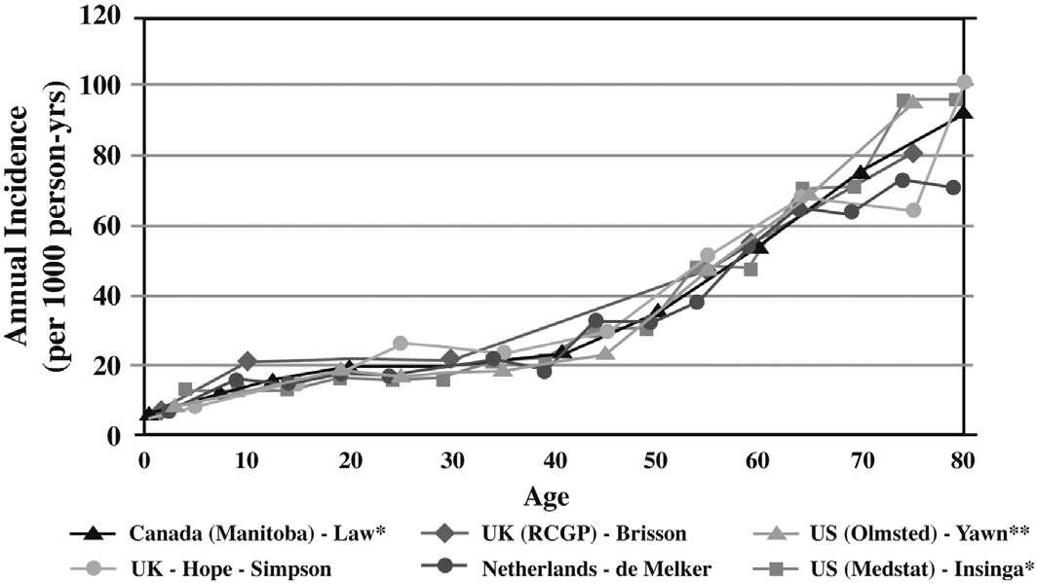
La Incidencia de Herpes Zoster Aumenta con la Edad¹
7–27% de los pacientes con herpes zoster (Herpes) desarrollan Neuralgia Postherpética²
REDO IMAGE
REAHACER IMAGEN
RCGP = Colegio real de Médicos Generales; UK = Reino Unido; US = Estados Unidos
Johnson R et al. Int J Infect Dis 2007; 11(Suppl 2):S43-8;
Sadosky A et al. Pain Pract 2008; 8(1):45-56.
Notes:
Notas del Conferencista
La prevalencia de herpes zoster y Neuralgia Postherpética aumenta con la edad, como muestra esta slide. La prevalencia estimada de Neuralgia Postherpética en la población los pacientes con herpes zoster va del 7% al 27%.
La reactivación del virus latente de varicela-zoster virus en las neuronas sensoriales que causan herpes zoster (Herpes) es común en adultos de ≥50 años de edad y 50% de los adultos experimentan un episodio a la edad de 85 años. El herpes zoster y complicaciones, como Neuralgia Postherpética, pueden tener un importante impacto negativo en la calidad de vida.
Como muestra esta gráfica, la incidencia de herpes zoster y su morbilidad asociada está aumentando a nivel mundial conforme la población envejece. Sin embargo, la severidad e impacto de esta condición, y sus secuelas dolorosas generalmente no son reconocidas. Muchos pacientes tardan en buscar atención médica, complicando el diagnóstico y el tratamiento. La prevención parece ser la mejor opción. Una nueva vacuna contra herpes zoster redujo considerablemente la carga de la enfermedad (61.1%), la incidencia de Neuralgia Postherpética (66.5%), y la incidencia de herpes zoster (51.3%) (p <0.001). La tolerabilidad de la vacuna fue buena, y el evento adverso más común fueron reacciones menores a nivel local en el sitio de la inyección.
El Herpes zoster y la Neuralgia Postherpética representan una carga considerable en términos de dolor y costos asociados. La vacunación de adultos mayores es una buena opción para prevenir herpes zoster y Neuralgia Postherpética.
Referencias
Johnson R et al. Prevention of herpes zoster and its painful and debilitating complications. Int J Infect Dis 2007; 11(Suppl 2):S43-8.
Sadosky A et al. A review of the epidemiology of painful diabetic peripheral neuropathy, postherpetic neuralgia, and less commonly studied neuropathic pain conditions. Pain Pract 2008; 8(1):45-56.

Slide 17
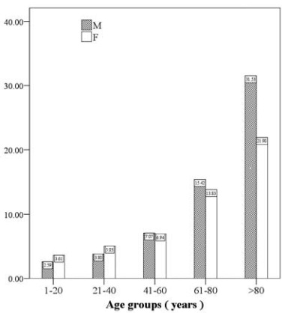
La Edad es el Principal Factor de Riesgo para el Desarrollo de Neuralgia Postherpética
REDO IMAGE
REAHACER IMAGEN
% de los pacientes con herpes zoster que desarrollan Neuralgia Postherpética
Jih JS et al. Acta Derm Venereol 2009; 89(6):612-6.
Notes:
Notas del Conferencista
Para analizar las características epidemiológicas y costos relacionados con el herpes zoster en Taiwán, se dio seguimiento a una cohorte representativa a nivel nacional de 1,000,000 personas del registro Nacional de Seguros de Salud de 2000 a 2006 y se analizaron sus datos de reclamos. En general, 34,280 pacientes fueron diagnosticados con herpes zoster (incidencia de 4.89/1000 persona-años) y 2944 pacientes (8.6%) desarrollaron neuralgia postherpética 3 meses después del inicio del rash de herpes zoster (incidencia de 0.42/1000 persona-años).
La gente de mayor edad, diabetes y padecimientos inmunodepresores tuvieron mayor riesgo de desarrollar herpes zoster y Neuralgia Postherpética. Aunque otros estudios han reportado que la incidencia de herpes zoster es mayor en mujeres, no hubo una diferencia importante en cuanto a género en la incidencia de herpes zoster en Taiwán.
Referencia
Jih JS et al. Epidemiological features and costs of herpes zoster in Taiwan: a national study 2000 to 2006. Acta Derm Venereol 2009; 89(6):612-6.

Slide 18
Los Factores de Riesgo de Neuralgia Postherpética Incluyen Diabetes, Linfoma, Lupus y VIH
Indicador de riesgo potencial | RR (95% CI)* | Valor p
Edad ≥60 años | 2.344 (2.171–2.532) | <0.001
Lupus eritematoso sistémico | 2.268 (1.749–2.942) | <0.001
Linfoma/leucemia | 1.735 (1.319–2.282) | <0.001
Diabetes mellitus | 1.351 (1.246–1.467) | <0.001
Género femenino | 0.953 (0.886–1.025) | 0.2
Cáncer de hígado | 0.864 (0.651–1.148) | 0.32
Cáncer de mama | 0.748 (0.526–1.063) | 0.11
VIH/SIDA | 0.475 (0.264–0.856) | 0.01
*Modelo ajustado por edad y sexo
SIDA = síndrome de inmunodeficiencia adquirida; IC= intervalo de confianza; VIH = virus de inmunodeficiencia humano; RR = riesgo relativo
Jih JS et al. Acta Derm Venereol 2009; 89(6):612-6.
Notes:
Notas del Conferencista
Aunque la edad es el principal factor de riesgo de Neuralgia Postherpética, existen numerosos factores de riesgo importantes como muestra esta tabla. El lupus eritematoso sistémico duplica el riesgo de Neuralgia Postherpética, mientras que linfoma/leucemia y diabetes también aumentan considerablemente (p <0.001) el riesgo.
Para analizar las características epidemiológicas y costos relacionados con el herpes zoster en Taiwán, se dio seguimiento a una cohorte representativa a nivel nacional de 1,000,000 personas del registro Nacional de Seguros de Salud de 2000 a 2006 y se analizaron sus datos de reclamos. En general, 34,280 pacientes fueron diagnosticados con herpes zoster (incidencia de 4.89/1000 persona-años) y 2944 pacientes (8.6%) desarrollaron neuralgia postherpética 3 meses después del inicio del rash de herpes zoster (incidencia de 0.42/1000 persona-años).
Los pacientes de 60 años o mayores con Herpes zoster tendieron más a desarrollar neuralgia postherpética que los sujetos <60 años (RR = 2.34). Más del 20% de los pacientes con herpes zoster >80 años de edad desarrollarían Neuralgia Postherpética. La frecuencia de desarrollar Neuralgia Postherpética fue similar en hombres y mujeres (8.82% vs. 8.37%). Otros factores de riesgo independientes de PHN incluyeron diabetes (RR = 1.35), linfoma/leucemia y lupus eritematoso sistémico.
Referencia
Jih JS et al. Epidemiological features and costs of herpes zoster in Taiwan: a national study 2000 to 2006. Acta Derm Venereol 2009; 89(6):612-6.

Slide 19
Resumen

Slide 20
Epidemiología: Resumen
Hasta el 20% de la población puede padecer dolor neuropático.
11–26% de las personas con diabetes desarrollan neuropatía diabética periférica dolorosa
Los Factores de Riesgo incluyen:
Género femenino
Etnicidad de Asia del Sur-Oriental
Diabetes Tipo 2 (vs. tipo 1)
7–27% de las personas con herpes zoster desarrollan Neuralgia Postherpética
La edad avanzada es el principal factor de riesgo de Neuralgia Postherpética
Notes:
Notas del Conferencista
Esta slide puede usarse para resumir los mensajes clave de esta sección.

